Slide 1
Az Erasmus eredményei dióhéjban
2007-2013
Bokodi Szabolcs
felsőoktatási csoportvezető
Tempus Közalapítvány

Slide 2
2007 ahonnan folytattuk…

Slide 3
Erasmus – operatív célkitűzések
Mennyiségében és minőségében növelni a:
  Hallgatói és oktatói mobilitást
  Nemzetközi projektek számát
  FOI / vállalkozások közötti együttműködést
3 millió hallgató 2012-ig

Slide 4
Erasmus mobilitás
Hallgatói mobilitás - Tanulmányok - Szakmai gyakorlat | Személyzet mobilitása - Oktatói mobilitás - Személyzet képzése
Intenzív programok
Mobilitás támogatása Szervezési költségek (OM) Erasmus Intenzív Nyelvi Kurzusok (EILC)

Slide 5
Erasmus költségvetés 2007-2014

Slide 6
Mobilitási tendenciák
2007-2013
1998-2006
29 150 hallgató
145 000 hónap
9623 oktató + személyzet
57 600 nap
18117 hallgató
88 562 hónap
3675 oktató
27 185 nap

Slide 7
Kiutazó – beutazó hallgatók 2007-2014

Slide 8
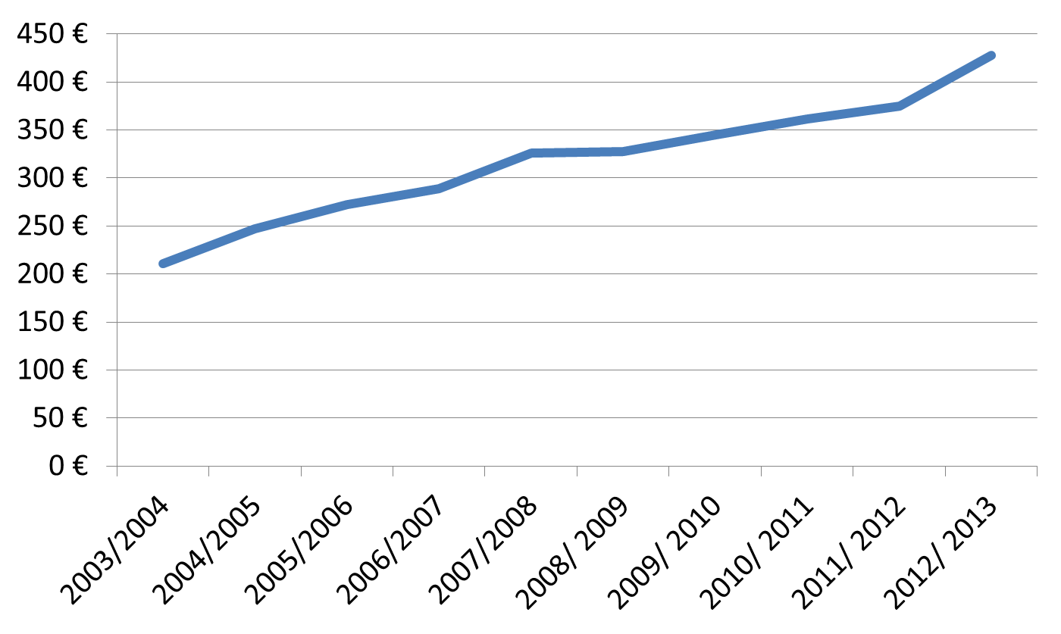
Az Erasmus hallgatói ösztöndíj havi átlaga

Slide 9
Személyzeti mobilitás 2007-2013

Slide 10
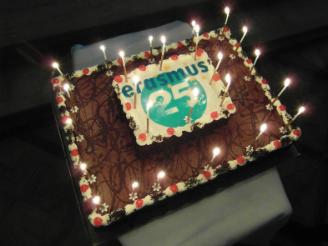
Fejlemények 2007-2013
Erasmus University Charter
Európai Felsőoktatási Térség 2010
2013 - Erasmus 25. évforduló
2013 - 3 milliomodik Erasmus hallgató
  45 ezer magyar Erasmus hallgató
Erasmus – világhírű referenciamárka lett

Slide 11
Erasmus tanulságok
Intézmények bevonása – intézményi hatás
Működik, de nem magától
  Tanszéki, kari, intézményi koordináció
  Intézményvezetői támogatás kell
Rugalmas pénzügyi szabályok
Hallgatói mobilitás szociális dimenziója
Van könnyed, de komoly oldala is

Slide 12
Visszajelzések
Oktatók:
  71%-a hasznos, mert javíthatom óráim minőségét
  88% szakmai kompetenciám nőtt
Hallgatók:
  Nyelvtudás nagyon jó előtte 11% - utána 41%, jó 42%
  Erasmus átfogó értékelése: 4,45 (max. 5)
Szakmai gyakorlatok:
  Új technológiákat ismert meg: 89%
  Könnyebben találhatok munkát: 91%
Személyzet:
  Utam kifejezetten jó példa: 91%

